Slide 1


Digital Twin-Guided Robotic Crushing Module
for Solid-Sample Preprocessing in Self-Driving Laboratories
자율화 실험실의 고체 시료 전처리를 위한 디지털 트윈 기반 로봇 파쇄 모듈
고려대학교 기계공학과 석사과정 2025021578 방성진
Notes:
안녕하세요, 방성진입니다.
오늘은 진행 결과를 보여드리기보다, 연구 방향을 어떻게 다시 잡았는지 말씀드리려고 합니다. 기존 계획과 드러난 문제를 먼저 보고, 그동안 한 일과 다시 정의한 노벨티를 설명하겠습니다. 이어서 필요한 센서를 말씀드리고, 전체를 정리한 뒤 투고 계획으로 마치겠습니다.

Slide 2
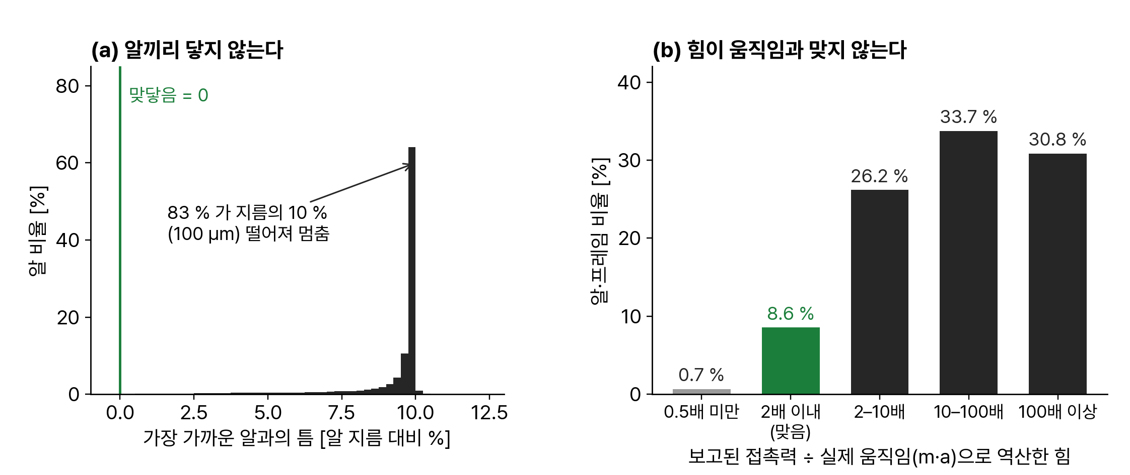
Previous Work · Problem
기존 연구방향 :: 시뮬레이션 힘 데이터의 충실도 문제
기존 계획
발생한 문제 ① · 보기 좋은 시뮬레이션 ≠ 물리적으로 옳은 시뮬레이션
01 PINN 기반 입도예측 ( Physical Constraint NN )
• 디지털트윈 영상: 그럴듯함
• 입력: 시뮬레이션 하중·변위 데이터
• 힘 데이터: 물리적 충실도 매우 낮음 → PINN 입력 오류
• 출력: 분쇄 후 입도분포
02 풀시퀀스 워크플로우 검증
• 로봇 파지 → 크러셔 삽입·분쇄 → 회수
• 디지털트윈 재현 ↔ 실기 대조
시뮬레이션
힘 데이터
PINN
학습
입도분포
예측
(a) 알 83 % 가 100 µm 떨어져 멈춤 · (b) 힘이 실제 움직임과 2배 이내로 맞는 경우 8.6 %
Genesis IPC 500알 (d = 1 mm), 8 rpm × 60 s, 2,400 프레임
결론
PINN 의 입력인 시뮬레이션 힘 데이터를 믿을 수 없음 → 물리적 정합성 확보가 선행 과제
Notes:
원래 계획은 두 가지였습니다. 첫째는 시뮬레이션에서 나온 하중과 변위 데이터로 PINN을 학습해 분쇄 후 입도분포를 예측하는 것이고, 둘째는 로봇 파지부터 크러셔 삽입, 분쇄, 회수까지의 풀시퀀스를 디지털트윈으로 재현해 실기와 대조하는 것이었습니다.
그런데 문제가 있었습니다. 시뮬레이션 영상은 그럴듯했지만, 물리적으로 옳지 않았습니다.
왼쪽 (a)는 각 알과 가장 가까운 알 사이의 틈입니다. 실제 분말이라면 0, 즉 맞닿은 쪽에 몰려야 합니다. 그런데 83%의 알이 지름의 10%인 100 µm만큼 떨어진 채 멈춰 있습니다.
오른쪽 (b)는 솔버가 보고한 접촉력을 실제 움직임으로 역산한 힘으로 나눈 비율입니다. 1에 가까워야 하는 값인데, 2배 이내로 맞는 경우는 8.6%뿐이고 중앙값은 약 22배입니다.
PINN의 입력 자체를 믿을 수 없다는 뜻입니다. 그래서 물리적 정합성 확보를 먼저 해결해야 한다고 판단했습니다.
운동량 수지 : 알의 위치 변화를 통해서 스텝으로 나누어 가속도를 구하고, 거기에서 자중을 제외하고 질량을 곱해서 계산을 하게 됩니다.

Slide 3
Feedback
피드백 :: Digital Twin 당위성 + 학술적 의미
01 센싱 부재
02 공정 개입 부재
03 학술적 의미 부재
임세혁 박사님
임세혁 박사님, 박신석 교수님
심재경 교수님
• 샘플백 내 파우더 분포 미측정
• 시뮬레이션 결과 → 공정 방향 결정
• 연구일지에 가까움
• 초기 상태부터 현실과 오차
• 예: 입도 확인 → 미달 시 추가 분쇄
• 수식이 적어 학술적 기여 불분명
→ 대응 방향
→ 대응 방향
→ 대응 방향
초기 상태 센싱 (카메라)
입도 피드백 → 추가 분쇄 루프
지배 모델 재구성 (CDM + PBM)
임세혁 박사님
“당장의 졸업엔 문제없지만, 이후 Digital Twin 키워드를 디펜스할 때 항상 걸림돌이 될 것”
→ 일정 지연 감수, 물리적 정합성 + Digital Twin 당위성 확보 후 마무리
Notes:
두 번째 문제는 임세혁 박사님 피드백에서 나왔습니다. 디지털트윈의 당위성에 관한 내용입니다.
하나는 센싱 부재입니다. 샘플백 안의 파우더 분포를 측정하지 않으면, 시뮬레이션은 초기 상태부터 현실과 어긋납니다. 그래서 카메라로 초기 상태를 센싱하는 방향으로 대응하려고 합니다.
다른 하나는 공정 개입 부재입니다. 디지털트윈이라면 시뮬레이션 결과가 공정의 방향을 결정해야 합니다. 예를 들어 입도를 확인해서 미달이면 추가로 분쇄하는 피드백 루프입니다.
또 하나는 심재경 교수님께 들은 내용입니다. 지금 연구는 연구일지에 가깝고 수식이 적어서, 학술적으로 무엇을 한 것인지 알기 어렵다는 말씀이었습니다. 그래서 손상 누적과 입도분포를 설명하는 모델을 중심으로 연구를 다시 구성했고, 뒤에서 설명드리겠습니다.
임세혁 박사님께서 당장의 졸업에는 문제없지만, 이후 연구를 디펜스할 때 항상 걸림돌이 될 것이라고 말씀하셨습니다. 그래서 일정이 늦어지더라도 물리적 정합성과 디지털트윈의 당위성을 확보한 뒤 마무리하기로 했습니다.

Slide 4
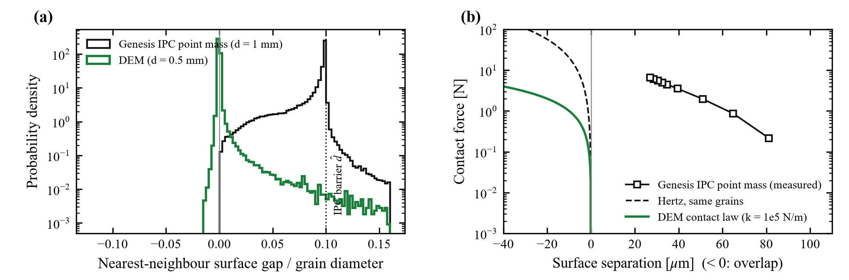
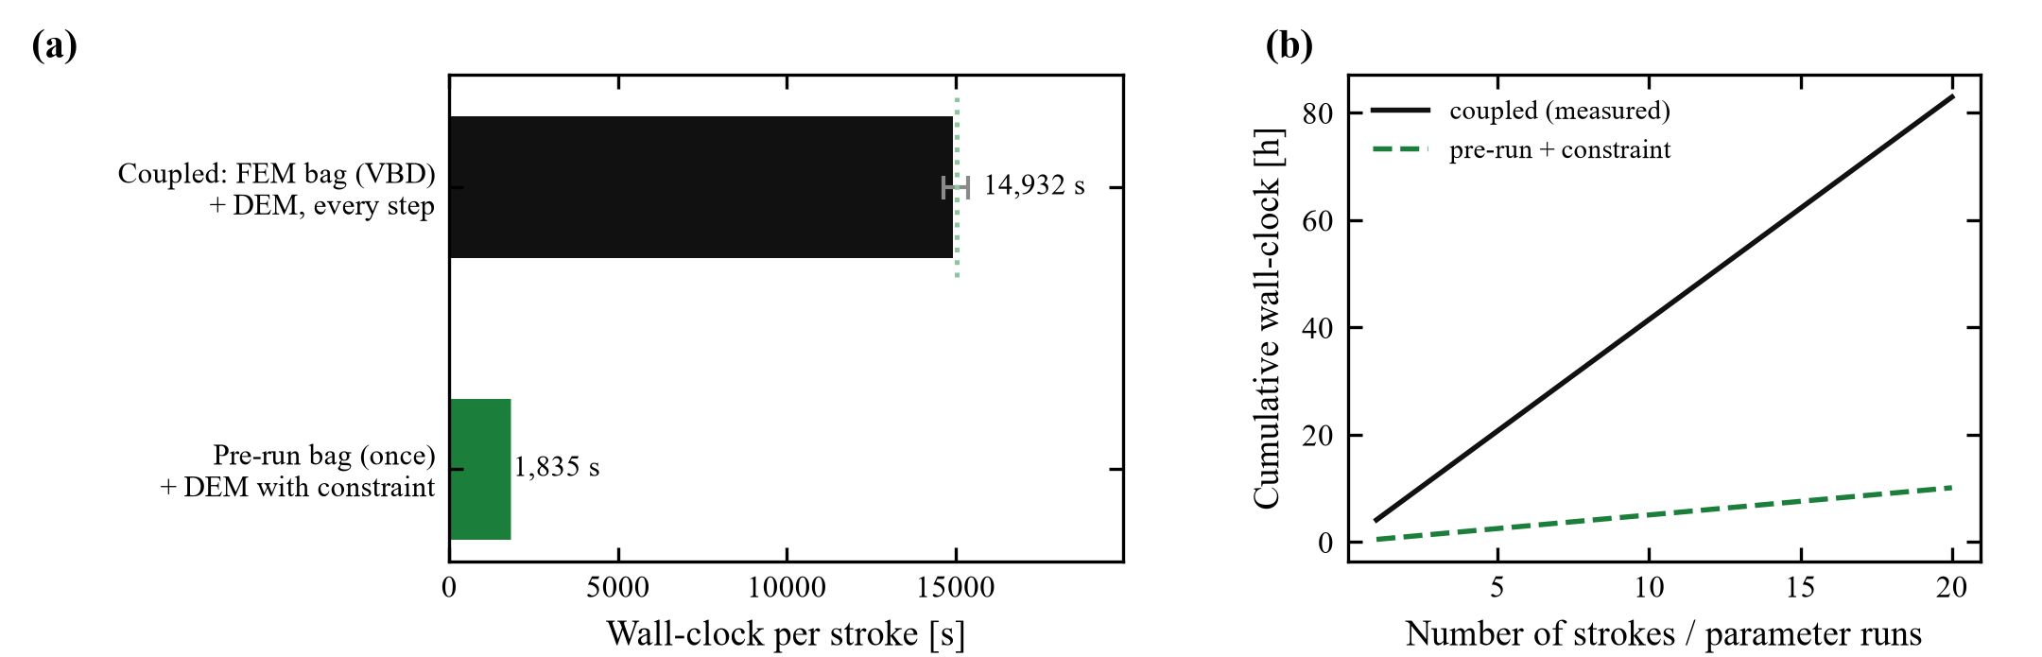
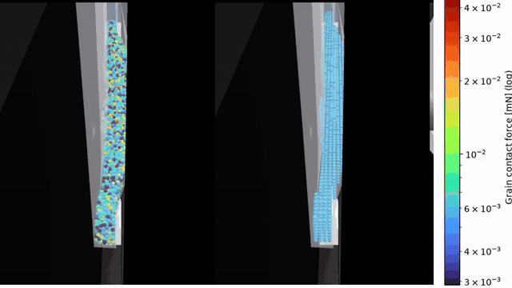
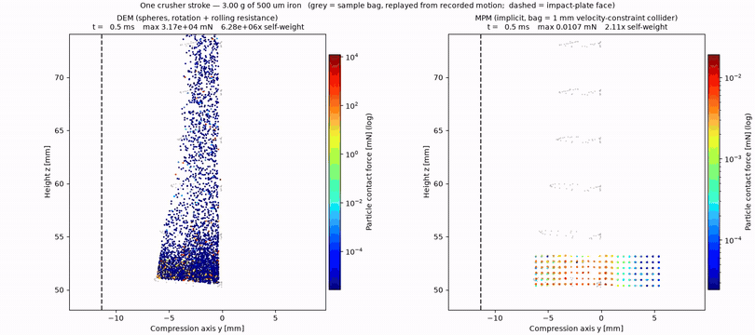
Current Work
물리적 정합성 :: IPC Incremental Potential Contact 제거 → DEM Discrete Element Method 채택
Fig. 5 IPC 점질량 vs DEM · 정합성
Fig. 6 FEM 샘플백 결합 vs 사전 런 · 계산비용
IPC: 닿기 전에 힘 (+81 µm, 0.22 N) · 알 83 % 가 100 µm 떨어져 멈춤
IPC 저비용 = dt 가 접촉시간 ×487 (미해상) · 결합 시 14,932 s/스트로크 (8.1배)
DEM vs MPM · 3D 시각화
DEM vs MPM · 압착축 단면
한 스트로크
MPM
DEM
계산시간
642 s
1,825 s
간격 < 2 mm
판 통과
판 stall
입자별 하중
없음
있음
채택
입자별 하중 → 파쇄 모델 입력
※ 샘플백 = 사전 런 녹화 재생 (동역학 미계산)
좌: DEM · 우: MPM
3 g, 5,824알 · 8 rpm · RTX 5080
Notes:
그래서 먼저 IPC 커플러를 뺐습니다.
Fig. 5를 보시면, DEM에서는 99.4%의 알이 가장 가까운 알과 맞닿아 있지만 IPC는 0.3%뿐입니다. 힘이 생기는 시점도 다릅니다. DEM은 닿은 뒤에만 힘이 생기는 반면, IPC는 81 µm 떨어져 있어도 0.22 N의 힘이 생기고, 세게 밀어도 27 µm 떨어진 채로 6.7 N을 냅니다. Barrier로 관통을 막으니 보기에는 좋지만, 실제 접촉은 만들어지지 않습니다.
IPC가 싸 보였던 것도 착시였습니다. dt가 접촉시간의 487배라서 접촉을 해상하지 않았기 때문입니다.
Fig. 6은 접촉을 해상하는 dt로 FEM 샘플백까지 함께 푼 경우입니다. 한 스트로크에 14,932초, 4시간이 넘게 걸립니다. 그래서 샘플백은 한 번만 풀어서 재생하고, 입자만 DEM으로 푸는 구조로 바꿨습니다. 이렇게 하면 약 8배 빨라집니다. 다만 샘플백은 사전 런을 재생하는 것이라 동역학을 계산하지는 않습니다.
아래는 DEM과 MPM의 비교입니다. 조건은 3 g, 5,824알, 8 rpm입니다. 계산시간은 MPM 642초, DEM 1,825초로 DEM이 약 3배 느리지만 자릿수는 같습니다. 간격이 2 mm 아래로 좁아지면 MPM은 파우더가 판을 통과하고, DEM은 판이 멈춥니다. 가장 중요한 차이는 DEM에서만 입자별 하중이 나온다는 점입니다. 이 값이 다음에 설명할 파쇄 모델의 입력이 되기 때문에 DEM을 채택했습니다.

Slide 5
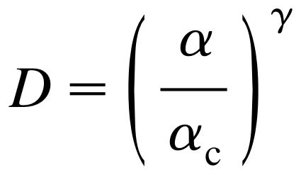
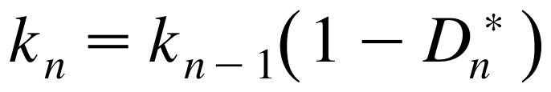
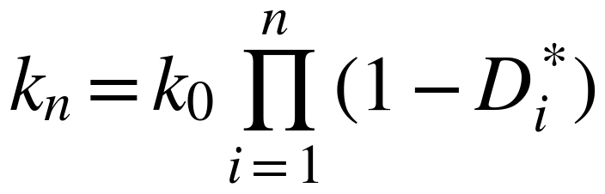
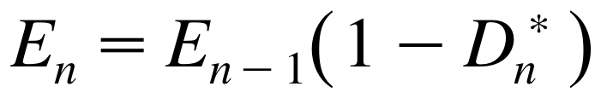
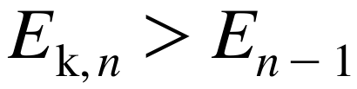
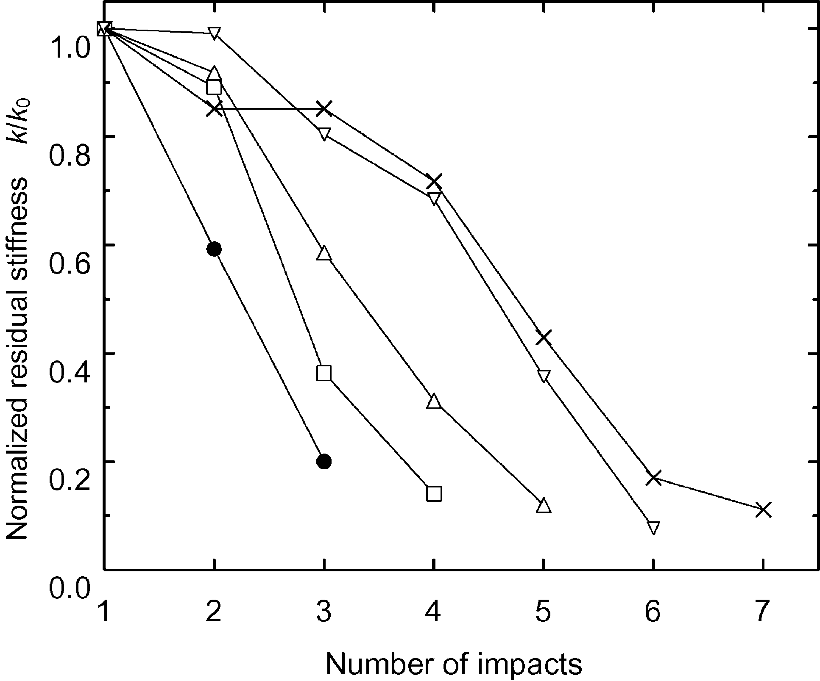
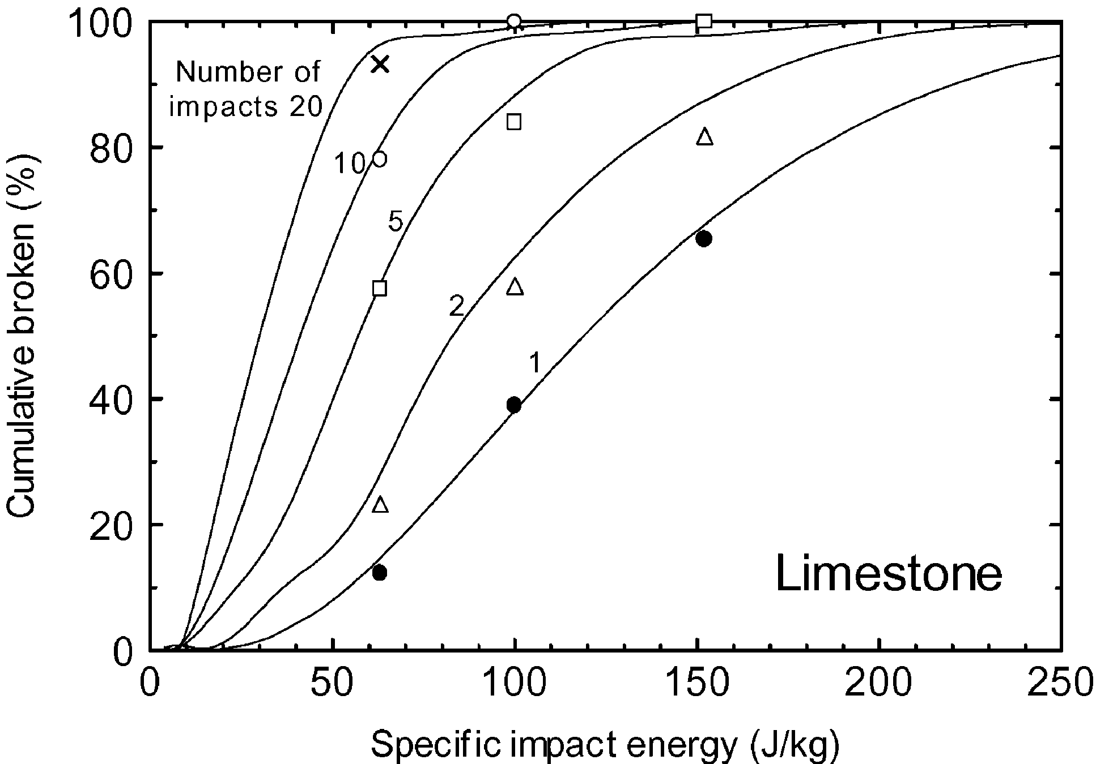
Model
단일 입자 :: Tavares 반복충격 손상 모델 (CDM)
Tavares & King (2002)
DEM 안에서 입자가 겪는 과정
(3)
손상
① 입자가 눌린다
DEM 이 압축량 α 계산
(4)
강성 감소
(4) 누적
충격마다 곱해져 누적 감쇠
(10)
비에너지 감소 (∝ 강성)
② 손상이 쌓인다
식 (3) · 줄어들지 않고 최댓값 유지
파쇄
파쇄 조건
③ 약해진 강성으로 힘을 계산한다
손상 강성 = k (1 − D) · 2002 식 (1)(2)
④ 줄어든 강성을 다음 스트로크로 넘긴다
식 (4) · 입자별로 저장
Fig. 5 강성 감소
Fig. 6 반복 횟수별 파쇄율
D 손상 · D*_{n} n번째 충격의 최대 손상 · α 압축량 · α_{c} 파쇄 압축량 · γ 손상 축적 계수
k_{n} n번째 충격 후 강성 · k₀ 초기 강성 · E_{n} n번째 충격 후 파쇄 비에너지 · E_{k,n} n번째 타격 비에너지
⑤ 한계를 넘으면 깨진다
α ≥ α_{c} → 작은 파편으로 교체 → PBM
γ 실측 어려움 → PINN 보정
회색 = 기존 DEM · 굵은 테두리 = 새로 추가 · α = 가장 깊은 두 접촉의 겹침 합
Notes:
다음은 파쇄 모델입니다. 왜 한 번 누르는 것보다 반복해서 누르는 것이 입도를 줄이는 데 도움이 되는지를, Tavares와 King의 2002년 손상 모델로 설명하겠습니다.
위의 식이 핵심입니다. 입자가 눌리면 압축량에 따라 손상 D가 쌓입니다. 손상은 비가역이고, 그만큼 강성 k가 떨어집니다. 이 관계를 충격마다 반복하면 초기 강성에 (1 − D*)가 계속 곱해지므로, 강성은 누적해서 감쇠합니다. 파쇄 비에너지 E는 강성에 비례하므로 같은 비율로 떨어지고, 타격 에너지가 남은 파쇄 에너지를 넘으면 입자가 깨집니다.
아래 왼쪽 Fig. 5는 대리석 입자를 2.4 mJ로 반복 타격하면서 강성을 실제로 잰 결과입니다. 충격마다 강성이 떨어지다가 결국 파쇄됩니다. 오른쪽 Fig. 6은 석회석의 충격 횟수별 파쇄 곡선입니다. 100 J/kg에서 한 번 타격하면 약 40%만 깨지지만, 20번이면 거의 다 깨집니다. 같은 에너지여도 반복하면 더 많이 깨진다는 뜻이고, 이것이 반복 압밀이 입도를 줄이는 물리적 이유입니다.
그래서 핵심 파라미터는 손상 축적 계수 γ입니다. γ가 작을수록 손상이 쉽게 쌓입니다. 논문에서도 γ는 하나의 입자에서 직접 재는 값이 아니라, 입자 집단을 최소 20회까지 반복 타격한 파쇄 데이터에 피팅한 값이고, 재료에 따라 2.4에서 11까지 달라집니다. 저희 샘플백 안에서는 이런 입자별 시험을 할 수 없기 때문에, PINN으로 보정하는 방향으로 갑니다.
오른쪽은 이 식들을 DEM에 넣었을 때 입자 하나가 겪는 과정입니다. 입자가 눌리면 DEM이 압축량을 계산하고, 그만큼 손상이 쌓입니다. 손상된 만큼 약해진 강성으로 힘을 계산하고, 줄어든 강성은 입자별로 저장해 다음 스트로크로 넘깁니다. 압축량이 한계를 넘으면 입자는 작은 파편으로 교체되고, 그 결과가 PBM으로 넘어갑니다.

Slide 6





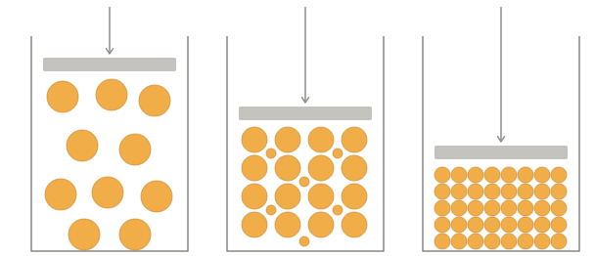
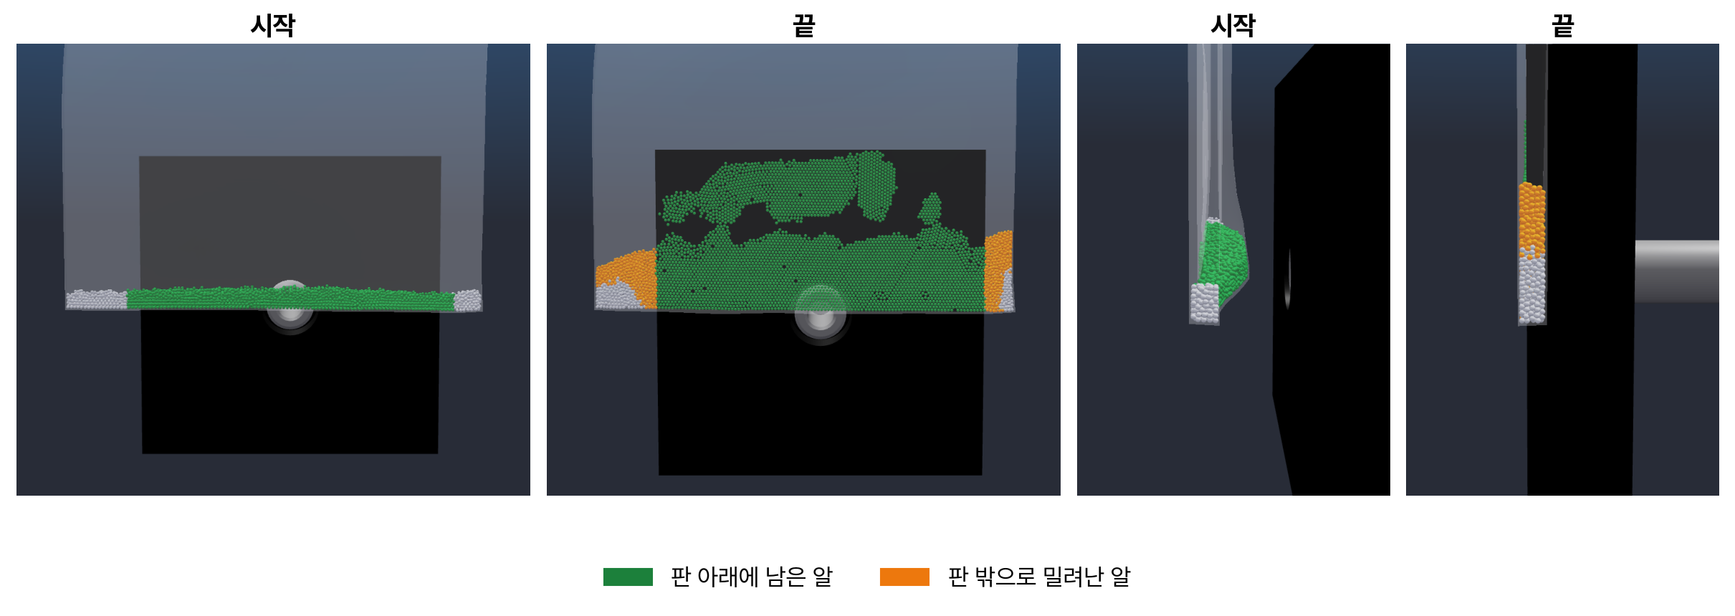
Model
투입 일과 입도분포의 연결 :: Esnault (2015) → 크랭크 F(θ) 적용
Esnault 외 (2015) · 강체 다이 (piston-die)
본 시스템 · 크랭크-슬라이더 + 샘플백
(5)
새 표면적 = 한 일 (Rittinger)
x(θ)
r 20 · L 80 mm
(6)
투입 에너지 [J/kg]
W
스트로크마다 θ 로 적분
(S5)
m = ρAh(1 − φ) → 강체 다이 전제
모터 토크로 교차검증
시간 변수 = 공극률 φ · 고정 B / 가변 B(φ) · 식 (6) 피적분의 추가 x 는 단위상 오기
공극률 φ 를 쓸 수 없을 때 — 샘플백 (측면 구속 없음)
Esnault
본 시스템
시간 변수 = φ
누적 W = Σ W_{k}
∂W/∂φ 로 환산
불필요 · ΔSS = (∂SS/∂W) ΔW
공극률 φ
입자 사이 빈 공간의 비율
압축할수록 빈 공간이 줄어 φ 감소
비표면적 SS
질량당 입자 표면적 [m²/kg]
입자가 작아질수록 SS 증가
층 환경 = φ 하나
DEM 입자별 하중 → CDM
Newton DEM · 판 아래 알 27 % 가 옆으로 밀려남
W 전부 → 표면
W − W_{빈 백} − W_{측면 유동}
Notes:
투입한 일과 입도분포를 어떻게 연결할지는 Esnault 2015년 논문을 참고했습니다. 새로 생긴 표면적이 투입한 일에 비례한다는 Rittinger 관계를 쓰고, 그 일을 피스톤 압력과 변위로 적분합니다. SS는 비표면적, 즉 질량당 입자 표면적으로, 입자가 작아질수록 커집니다. 공극률 φ는 입자 사이 빈 공간의 비율로, 그림처럼 압축할수록 줄어듭니다. 강체 다이에서는 층 높이로 공극률을 알 수 있어서, 공극률 φ를 시간 변수로 씁니다.
저희 시스템은 크랭크-슬라이더 구조입니다. 그래서 같은 일을 F(θ)와 dx/dθ로 θ에 대해 적분했습니다. DEM 한 스트로크의 결과는 0.118 J, 3 g 기준 39.5 J/kg입니다. Esnault 조건이 10³ J/kg 수준이니 한 번의 압축으로는 부족하고, 반복이 필수입니다.
문제는 샘플백입니다. 옆이 막혀 있지 않아서, 아래 그림처럼 판 아래에 있던 알의 27%가 옆으로 밀려납니다. 층 높이로 공극률을 구할 수 없습니다.
그래서 두 가지를 바꿨습니다. 시간 변수는 φ 대신 누적 에너지 W를 씁니다. 층 환경은 φ 하나로 표현하는 대신 DEM의 입자별 하중과 CDM으로 대신합니다. 또 투입된 일이 전부 표면 생성에 쓰인다고 볼 수 없으므로, 빈 백과 측면 유동에 쓰인 에너지는 빼서 계산합니다.

Slide 7
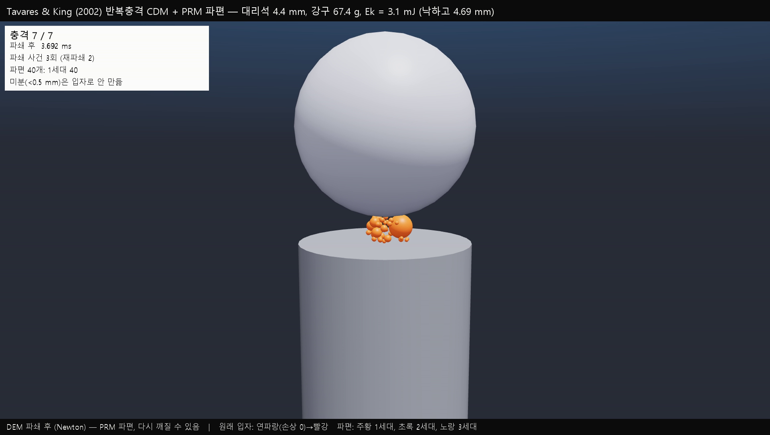
Novelty
본 논문의 노벨티 :: 무세척 로봇 파쇄 + 입도 예측
Tavares CDM 직접 구현 (Newton DEM)
축
이미 메워진 부분
본 연구가 더하는 것
시스템
로봇 분쇄, 목표 입도에서 정지
Nakajima 외
무세척 · 무오염 로봇 파쇄
파우더 과학
층 압축 파쇄, 파쇄 모델 역보정
Chen 외, Barrios 외
측면 개방 반복 압밀의 분쇄 거동 · 손상 누적
예측 모델
공극률 기반 PBM, PBM + PINN
Esnault 외, PINN–PBM 연구
누적 일 기반 PBM + DEM–CDM + PINN 보정
대리석 4.4 mm 7번째 충격 파쇄 · 해석식과 0.3 %p 이내
본 논문의 노벨티
무세척 파쇄 공정과 이에 맞는 입도 예측 모델 개발
무세척 요구
샘플마다 세척 없이 처리
밀봉 샘플백
시료와 도구 비접촉
공극률 사용 불가
측면 구속 없음
누적 일 기반 PBM
스트로크별 입도 예측
CDM 구현 Ek = 3.1 mJ (논문 Fig. 2 캡션 1.4 mJ 는 오기로 판단) · PBM = population balance model · SDL = self-driving laboratory
Nakajima: IROS 2023, RSC Adv. 2026 · Chen: Energy Storage Mater. 2026 · Barrios: Adv. Powder Technol. 2020 · Esnault: Miner. Eng. 2015
Notes:
(동영상 재생)
먼저 예측 모델의 기반인 Tavares CDM을 Newton DEM에 직접 구현한 결과입니다. 4.4 mm 대리석 입자가 7번째 충격에서 깨지고, 해석식과 0.3%p 이내로 일치합니다.
노벨티를 세 축으로 정리했습니다. 시스템에서는 로봇 분쇄와 목표 입도 제어까지 와 있고, 파우더 쪽에는 층 압축 파쇄와 파쇄 모델 역보정이, 예측 모델 쪽에는 공극률 기반 PBM과 PBM에 PINN을 적용한 연구가 있습니다. 제가 찾은 범위에서는 이 과정을 모두 적용한 연구는 없고, 부분적으로 적용한 연구들이 있습니다.
연구의 흐름은 이렇습니다. 자율화 실험실에서는 샘플마다 세척하지 않고 처리해야 하니 시료를 샘플백에 밀봉합니다. 그러면 측면 구속이 사라져 공극률 기반 PBM을 쓸 수 없고, 그래서 누적 일 기반 PBM이 필요해집니다. 그래서 무세척 샘플백 파쇄 공정과, 이 공정에 맞는 입도 예측 모델을 함께 개발합니다.

Slide 8
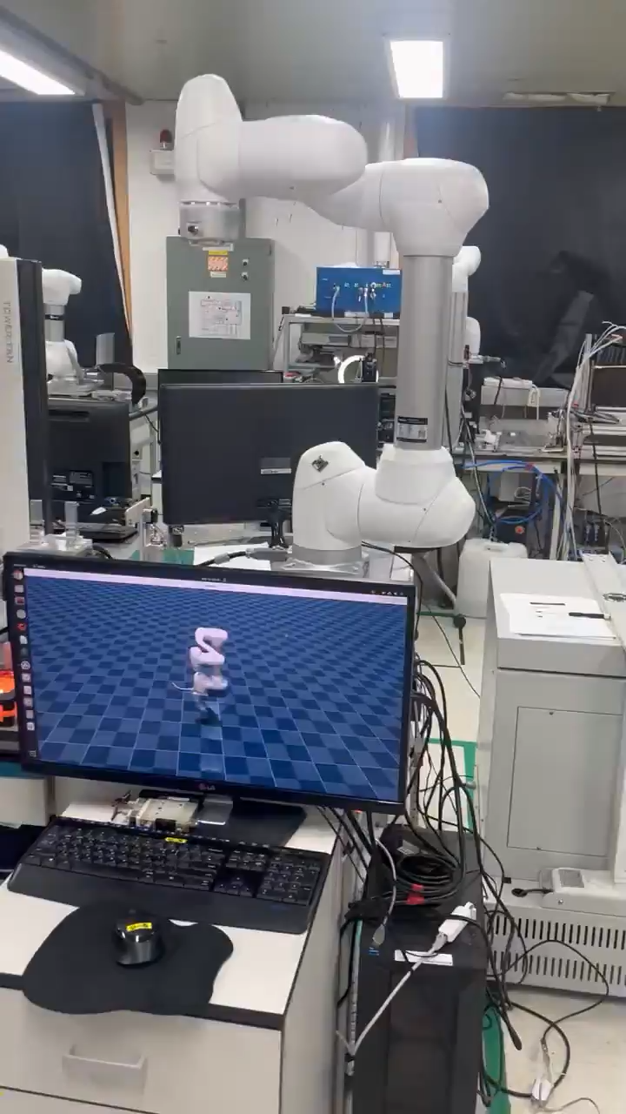
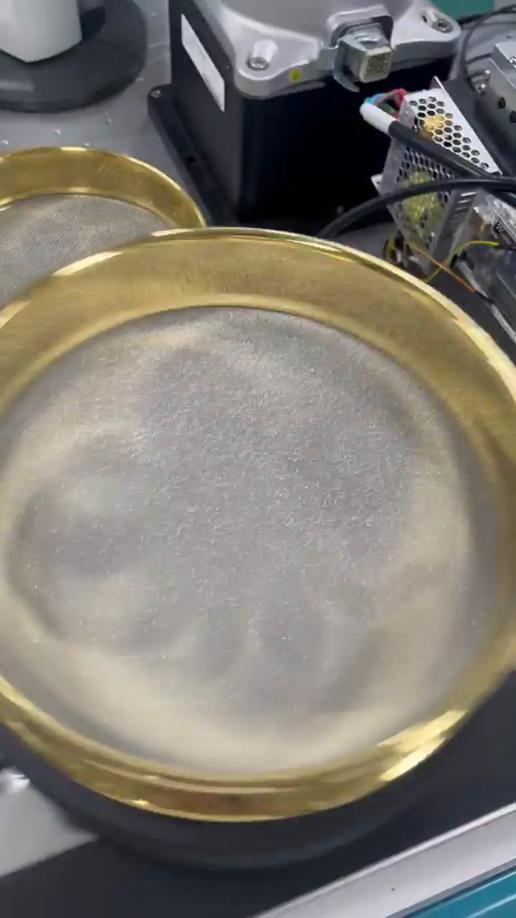
Experiment
실험 하드웨어 :: 점검 완료 + 센서 추가
하드웨어 점검
업데이트
추가 센서 · 피드백 대응
기구
상태
01 카메라
로봇팔 (M1013)
정상
• 샘플백 내 파우더 초기 분포 · 분쇄 후 입도
석션 모듈
정상
→ 시뮬레이션 초기조건 · 공정 개입 판단
크러셔
정상
02 슬라이더 변위센서
로드셀
정상
• 스트로크별 판 변위 + 로드셀 → 반력-위치 곡선
홀더 / 회수장치
정상
→ 시뮬레이션 반력-위치 곡선과 대조
→ 전 기구 이상 없음
공정 개입 루프 · Digital Twin 의 당위성
카메라 입도 확인
시뮬레이션과 비교
입도 미달 → 추가 분쇄
센서 구성
기존: 로드셀 · 추가: 카메라, 슬라이더 변위센서
Notes:
하드웨어는 실기 풀시퀀스로 점검했고, 로봇팔 M1013, 석션 모듈, 크러셔, 로드셀, 홀더와 회수장치 모두 정상입니다.
여기에 센서를 두 가지 추가합니다. 첫째는 카메라입니다. 샘플백 내 초기 분포와 분쇄 후 입도를 확인해서, 시뮬레이션 초기조건과 공정 개입 판단에 씁니다. 앞서 말씀드린 박사님 피드백 두 가지에 대응하는 센서입니다.
둘째는 슬라이더 변위센서입니다. 로드셀과 함께 스트로크별 반력-위치 곡선을 측정해 시뮬레이션과 대조합니다.
아래 루프가 디지털트윈의 당위성입니다. 카메라로 입도를 확인하고, 시뮬레이션과 비교하고, 미달이면 추가로 분쇄합니다.

Slide 9
Summary
정리 :: 반복압밀 입도분포 예측 — DEM · CDM · PBM · PINN
① 문제 → 해결
② 선행연구 공백
③ 결합 모델
④ 실기 검증
• IPC 접촉력 ≠ 운동량 (×22)
• 시스템: 시료 접촉 도구 → 세척 과제
• 시간 변수 φ → 누적 W (F(θ) 적분)
• ForceGage + 모터 토크 → W
• IPC 제거 → DEM 채택
• 파우더: 측면 개방 반복 압밀 미흡
• 층 환경 φ → DEM 하중 → CDM
• 빈 백 스트로크 → 백 에너지 제거
• 정합성 + 계산비용 확보 (완료)
• 모델: 공극률 PBM → 샘플백 불가
• 파쇄 입자 → PBM 스트로크 갱신
• 스트로크별 체질 PSD 비교
PINN 의 자리 — 데이터 + 물리 법칙으로 γ · S · B · η 역보정
DEM–CDM 수 스트로크
PINN
물리 손실: 질량보존 · Rittinger · CDM 비가역
역보정
γ · S · B · η
PBM
100 스트로크 PSD 예측
실기 체질 드문 측정
DEM 1,825 s/스트로크 × 100 ≈ 51 h/조건, 체질은 드문드문 → 데이터 손실 + 물리 손실로 파라미터 역보정
PBM: 파라미터를 알면 입도 계산 (행렬곱) · PINN: 모르는 파라미터 역보정 (γ 는 단일 입자로 실측 어려움)
본 연구
무세척 로봇 파쇄 · 누적 일 기반 PBM + DEM–CDM + PINN → 스트로크별 입도 예측
Notes:
전체를 정리하겠습니다.
첫째, IPC의 접촉력은 운동량 수지와 22배 어긋났습니다. 그래서 IPC를 제거하고 DEM을 채택했고, 정합성과 계산비용 문제는 해결했습니다.
둘째, 제가 찾은 범위에서 선행연구에는 공백이 있습니다. 시스템에서는 시료에 닿는 도구의 세척이 과제로 남아 있고, 파우더 쪽에서는 측면이 열린 반복 압밀을 다룬 연구를 찾지 못했으며, 모델 쪽의 공극률 기반 PBM은 샘플백에 쓸 수 없습니다.
셋째, 그래서 모델을 결합합니다. 시간 변수는 F(θ)를 적분한 누적 에너지 W로 바꾸고, 층 환경은 DEM 하중과 CDM으로 대신하고, 파쇄된 입자로 PBM을 스트로크별로 갱신합니다.
넷째, 실기 검증입니다. 힘과 모터 토크로 W를 구하고, 빈 백 스트로크로 백이 쓰는 에너지를 제거하고, 스트로크별 체질 PSD와 비교합니다.
PINN은 여기에 들어갑니다. DEM은 스트로크당 약 1,825초라 100 스트로크면 조건 하나에 51시간이 걸리고, 체질 데이터는 드문드문 얻을 수밖에 없습니다. 그래서 수 스트로크의 DEM-CDM 결과와 드문 체질 데이터를 물리 법칙과 함께 PINN에 넣어 파라미터를 역보정하고, 그 파라미터로 PBM이 100 스트로크까지 입도를 계산합니다. 여기서 핵심 파라미터가 손상 축적 계수 γ입니다. 단일 입자로 실측하기 어려워서 PINN으로 보정합니다. 순방향 PBM 자체는 행렬곱이라 PINN이 필요 없습니다.
즉, 처음 계획했던 힘 데이터 기반 PINN 입도 예측은 입력 데이터를 바로잡은 뒤 다시 살아나는 구조입니다.

Slide 10
Plan
논문 투고 계획 :: 일정 수정
투고 계획 수정
• Digital Twin 당위성 논리 보완
• 보완 후 수정 일정 재보고
논문에서 보여줘야 하는 것
 | 질문 | 근거 | 실패하면
1 | 이 시스템으로 목표 입도까지 분쇄되는가 | 스트로크별 체질 PSD | 논문 전체가 흔들림
2 | 오염이 정말 없는가 | 백 파손, 잔류물, 시료 간 교차오염 측정 | 무세척 주장 불가
3 | 누적 일로 입도를 예측할 수 있는가 | 일–PSD 관계, 예측 대 실측 | 경험식으로 후퇴
4 | 예측으로 공정을 결정할 수 있는가 | 목표 입도 도달 스트로크 수 예측 | Digital Twin 당위성 약화
5 | 기존 분쇄보다 유리한가 | 세척 포함 처리 시간 비교 | 시스템 장점 약화
Notes:
마지막으로 논문 투고 계획은 수정이 필요합니다. 디지털트윈의 당위성 논리를 보완한 뒤, 수정된 일정을 다시 보고드리겠습니다.
논문에서 보여줘야 하는 것은 다섯 가지입니다. 이 시스템으로 목표 입도까지 분쇄되는지, 오염이 정말 없는지, 누적 일로 입도를 예측할 수 있는지, 예측으로 공정을 결정할 수 있는지, 기존 분쇄보다 유리한지입니다. 가장 먼저 스트로크별 체질로 1번을 확인하겠습니다.
기존 계획대로 진행하지 못해 죄송합니다.
이상입니다. 감사합니다.

Slide 11
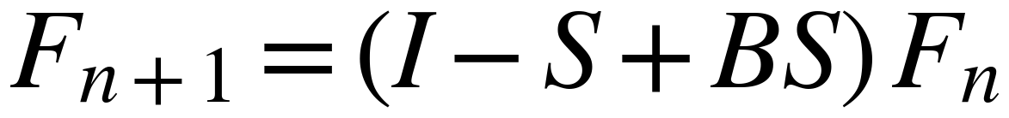
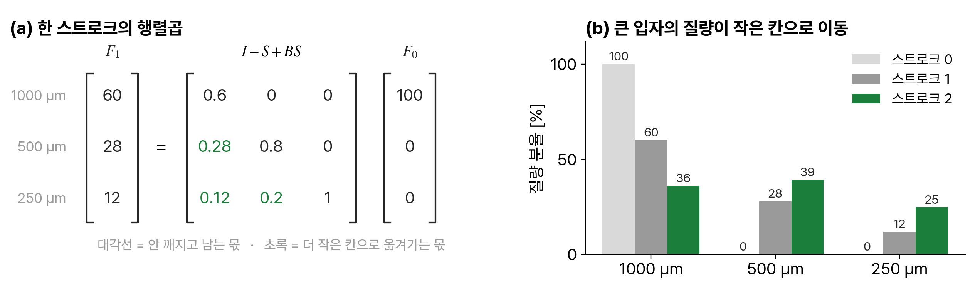
Appendix
참고자료 :: PBM 이란
Population Balance Model: 입자를 크기별 칸으로 나누고, 깨진 질량이 어느 칸으로 옮겨가는지 계산한다
F 크기별 질량 분율 · S 각 칸에서 깨지는 비율 · B 깨진 질량이 옮겨가는 비율 · I 단위 행렬
수치는 설명용 예시 (S = 0.4, 0.2, 0 · 1000 µm → 500 µm 70 %, → 250 µm 30 % · 500 µm → 250 µm 100 %) · 본 연구: S, B 를 누적 일 W 의 함수로 보정
Notes:
PBM은 입자를 크기별 칸으로 나누고, 깨진 질량이 어느 칸으로 옮겨가는지 계산하는 모델입니다.
식의 S는 각 칸에서 깨지는 비율, B는 깨진 질량이 어느 칸으로 가는지입니다. 왼쪽 예시를 보면 1000 µm 칸의 100 중 60은 남고, 28은 500 µm로, 12는 250 µm로 옮겨갑니다. 합은 항상 100으로, 질량이 보존됩니다.
오른쪽처럼 스트로크를 반복할수록 큰 칸의 질량이 작은 칸으로 이동합니다. S와 B를 알면 행렬곱만으로 계산되므로, 저희는 이 값을 누적 일의 함수로 보정합니다. 여기 숫자는 설명용 예시입니다.

Slide 12
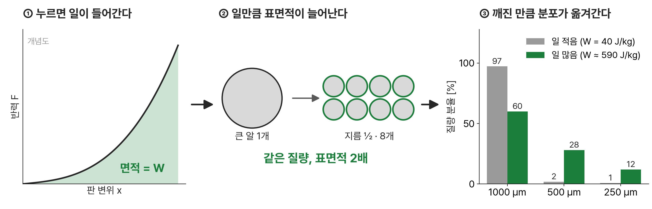
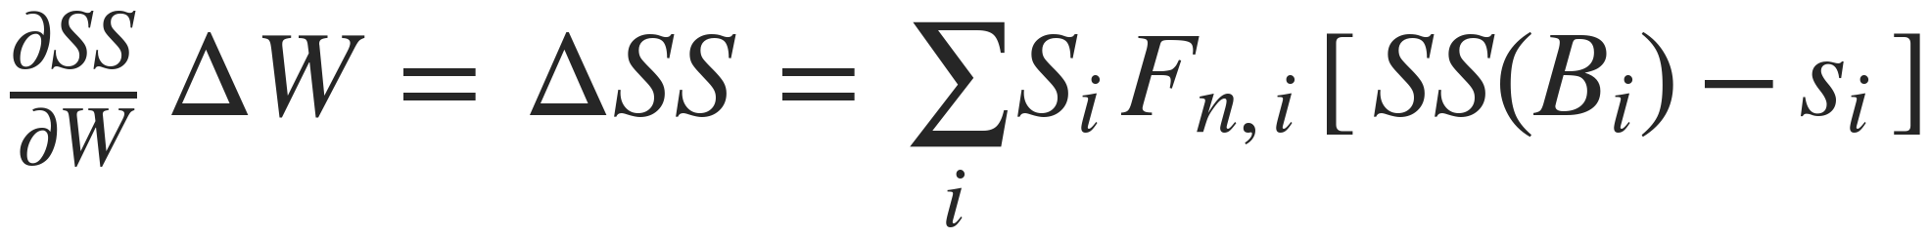
Appendix
참고자료 :: 누른 일이 입도분포가 되기까지
일로 계산한 표면적 vs 분포 변화로 계산한 표면적
W 가 이 식으로 S, B 를 묶는다 · B 의 모양은 따로 필요
설명용: 앞 장 B 고정, 구형 입자, ρ = 2700 kg/m³ (가정), ∂SS/∂W = 0.0024 m²/J (Esnault clinker), 일 전부가 표면이 된다고 둔 상한 · 40 J/kg ≈ DEM 1 스트로크
Notes:
판을 누르면 반력 곡선 아래 면적만큼 일이 들어갑니다. 입자가 잘게 쪼개지면 같은 질량의 표면적이 늘어나는데, Rittinger 법칙은 이 증가량이 일에 비례한다고 봅니다.
SS 는 값 하나이고 분포는 벡터라서 W 만으로 분포를 알 수는 없습니다. 얼마나 깨지는지와 파편 모양은 PBM 의 S, B 가 맡고, W 는 그 결과가 만들어야 할 표면적 증가량을 고정합니다. 아래 식이 그 연결입니다.
앞 장 예시처럼 B 를 고정하면 W 가 파쇄 비율을 정합니다. 표면적 증가는 파편 1 kg 당 3.56 m²/kg 이고, DEM 한 스트로크에 가까운 39.5 J/kg 면 0.095 m²/kg 이므로 S1 은 약 2.7 % 입니다. 앞 장의 0.4 는 같은 가정에서 약 590 J/kg 입니다. 일 전부가 표면이 된다고 둔 상한입니다.
각 항의 출처: S 는 DEM–CDM 파쇄 판정, B 의 모양은 CDM 파편 입도 t10 에서 얻고, W 는 이와 독립적으로 표면적 증가량을 줍니다. 두 경로의 차이가 Rittinger 물리 손실이 됩니다.
일이 전부 표면이 되지는 않으므로 빈 백과 측면 유동 일을 빼고, 연질 재료는 SS–W 선형성을 체질 데이터로 먼저 확인합니다.

